Slide 1

TRƯỜNG TIỂU HỌC ÁI MỘ A
BÀI GIẢNG ĐIỆN TỬ
Môn: Thủ công – Lớp 1
Tuần 16
Bài : Gấp cái quạt (tiếp theo)

Slide 2

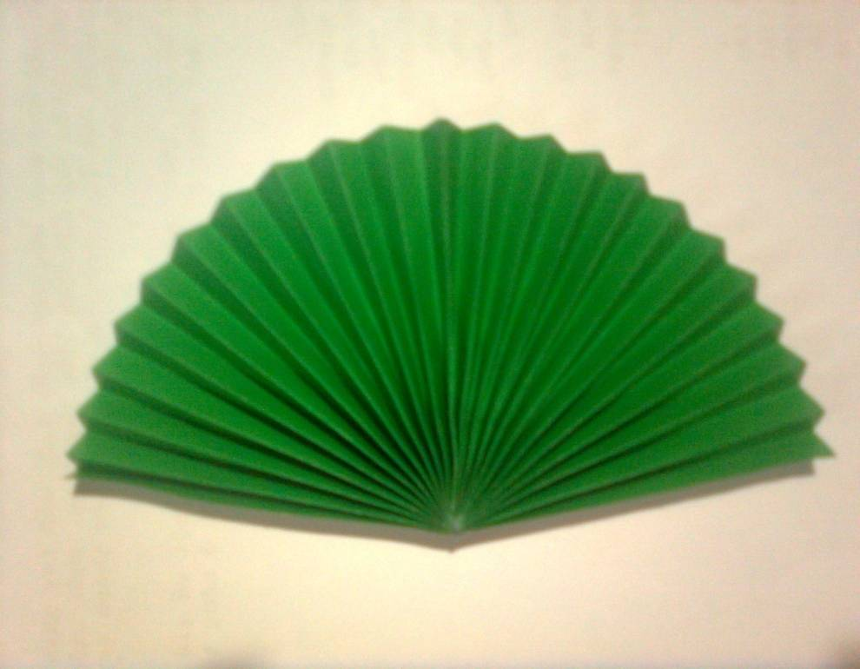
BÀI CŨ
- Hãy nhắc các bước gấp cái quạt.

Slide 3

Hoạt động 1:
Ôn lại các bước gấp cái quạt

Slide 4
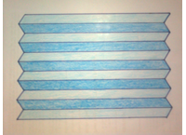
Bước 1: Gấp các nếp cách đều.
Hình 1
Đây là nếp gấp gì?
Yêu cầu quan trọng khi gấp nếp gấp này là gì?

Slide 5
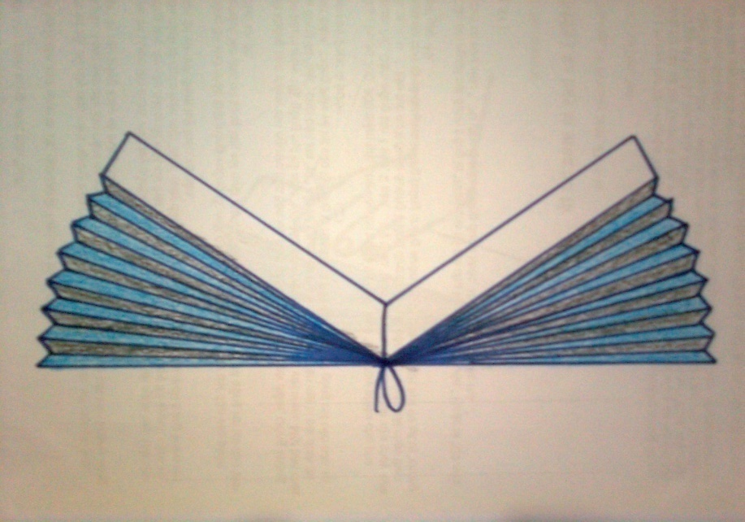
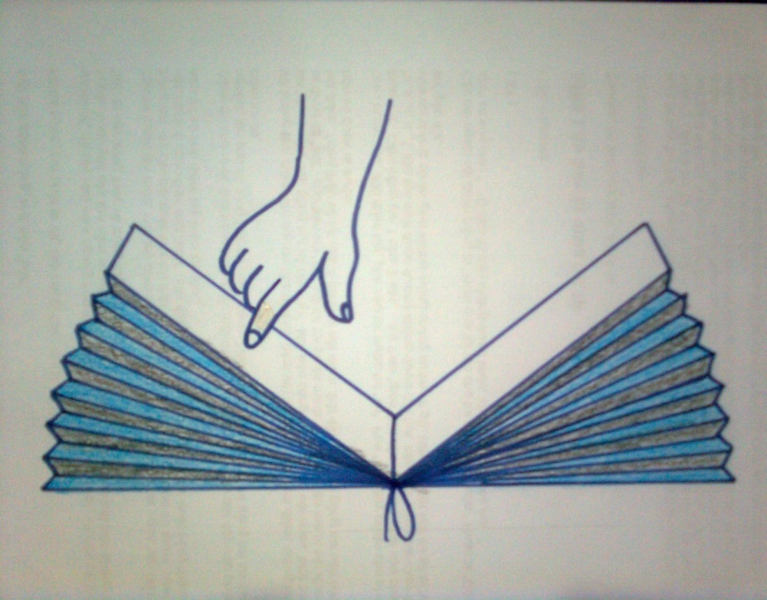
Bước 2:
Gập đôi hình 1 để lấy dấu giữa, buộc chỉ vào đường dấu giữa rồi bôi hồ lên 2 nếp gấp ngoài cùng.
Hình 2a
Hình 2b

Slide 6
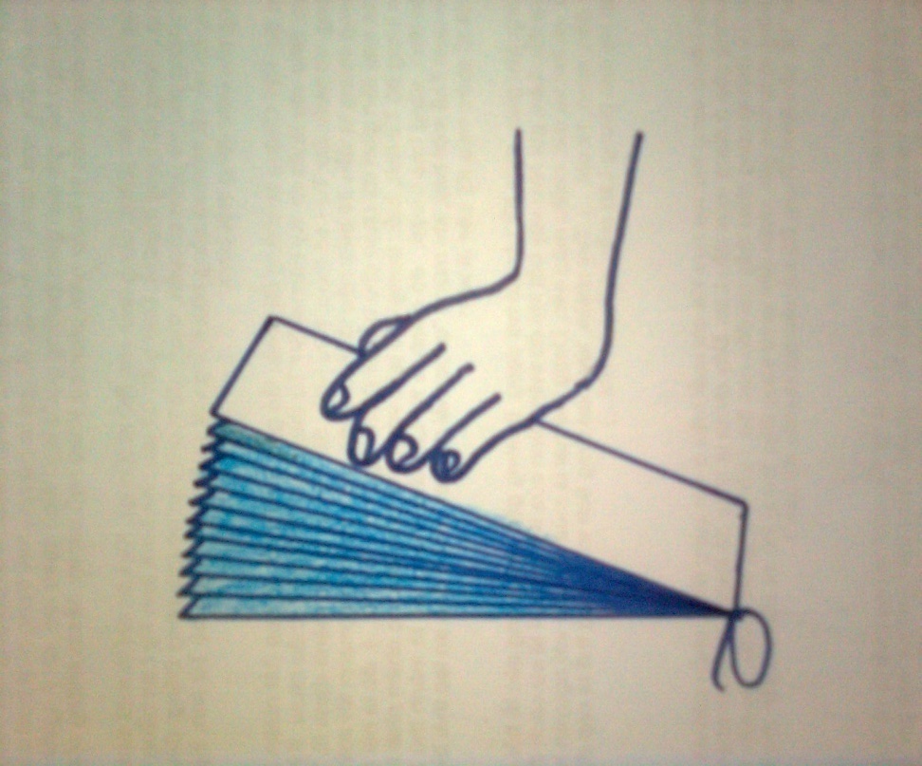
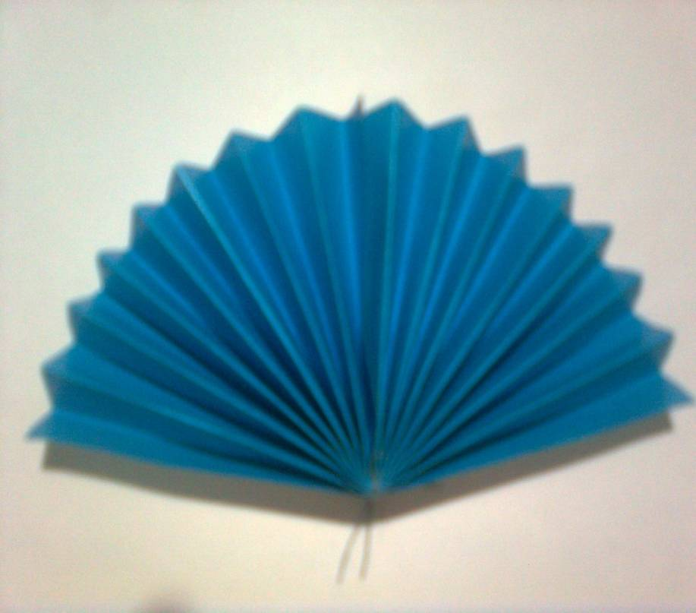
Hình 3
Bước 3:
Gập đôi hình 2, dùng tay ép chặt để 2 phần dính vào nhau. Khi hồ khô, ta được chiếc quạt hoàn chỉnh.

Slide 7




Hãy nhắc lại các bước gấp một chiếc quạt giấy.
Hình 1
Hình 2a
Hình 2b
Hình 3

Slide 8
Hoạt động 2:
Thực hành

Slide 9
Hoạt động 3:
Trưng bày sản phẩm

